Slide 1
Presentación Final Capstone
“DuocOfCourse”
Ingeniería Informática
Escuela de Informática y Telecomunicaciones
Sede Puente Alto
2025

Slide 2
Nicolás Canales
  Cargo: Jefe de proyecto
  Funciones desempeñadas: Documentación, desarrollo y creación de pruebas.
INTEGRANTES DEL PROYECTO
Benjamín Gamboa
  Cargo: Desarrollador Backend
  Funciones desempeñadas: Documentación, desarrollo y testeo.
Benjamín Guajardo
  Cargo: Desarrollador Frontend/DBA
  Funciones desempeñadas: Documentación, desarrollo y testeo.

Slide 3
Descripción del Proyecto
Propuesta de solución
Dos plataformas que se comunican entre sí mediante una base de datos compartida, una página web destinada a dos tipos de usuarios: los docentes quienes suben cursos y califican a los estudiantes para que estos realicen los cursos que tomen y realicen exámenes, así obteniendo sus certificaciones las cuales se enviarán sus correos. Y una aplicación de escritorio para que los administradores gestionen a los usuarios de ambas plataformas.
Problema o dolor
Creciente necesidad de modernizar y digitalizar el aprendizaje debido al aumento de la demanda de modalidades de educación a distancia.
Muchos estudiantes no tienen una plataforma accesible para realizar cursos adicionales, lo que limita su desarrollo profesional y las oportunidades para mejorar su empleabilidad.

Slide 4
Objetivo General
Desarrollar una plataforma educativa interactiva y gratuita para los estudiantes y docentes de Duoc UC, que facilite la gestión de cursos en línea, la evaluación del rendimiento académico y la emisión de certificados, mejorando así la experiencia educativa y promoviendo el aprendizaje autónomo.
Objetivos Específicos
Implementar una aplicación web funcional y segura para docentes y estudiantes que permita crear, gestionar y evaluar cursos, exámenes y certificados, mientras que proporciona una interfaz intuitiva para los estudiantes, permitiéndoles inscribirse, realizar actividades y seguir su progreso en tiempo real. Además de una aplicación de escritorio donde administradores pueden ingresar mediante sus cuentas y gestionar, crear y modificar usuarios de ambas aplicaciones.

Slide 5
Alcances y Limitaciones
DuocOfCourse
DuocOfCourseAdmin
Que hace el Sistema:
Iniciar y cerrar sesión.
Registro propio de usuarios
Gestión de cursos: Crear, borrar, modificar, finalizar.
Crear exámenes dentro del curso.
Enviar correo electrónico.
Crear documento: notas en XLS.
Qué no hace:
Reemplazar las plataformas educativas de Duoc UC.
Notificar por celular.
Que hace el Sistema:
Iniciar y cerrar sesión.
Gestión de usuarios: Ver, Agregar y Modificar.
Recuperar contraseña.
Enviar correo eletrónico.
Qué no hace:
Reemplazar las plataformas educativas de Duoc UC.
Notificar por celular.
Registro propio de usuarios.

Slide 6
Lista de Requerimientos Funcionales
DuocOfCourse
DuocOfCourseAdmin
Registrarse
Iniciar sesión
Cerrar sesión
Ver y gestionar cursos
Subir curso
Modificar información del curso
Crear examen
Informe de notas XLS
Certificado de curso PDF
Recuperar contraseña
Creación de examen final
Explorar cursos
Ver cursos tomados
Iniciar sesión
Cerrar sesión
Crear usuarios
Modificar usuarios
Recuperar contraseña

Slide 7
Lista de Requerimientos No Funcionales
DuocOfCourse
DuocOfCourseAdmin
Validación de campos
Formato calificación
Formato progreso
Validación de campos

Slide 8
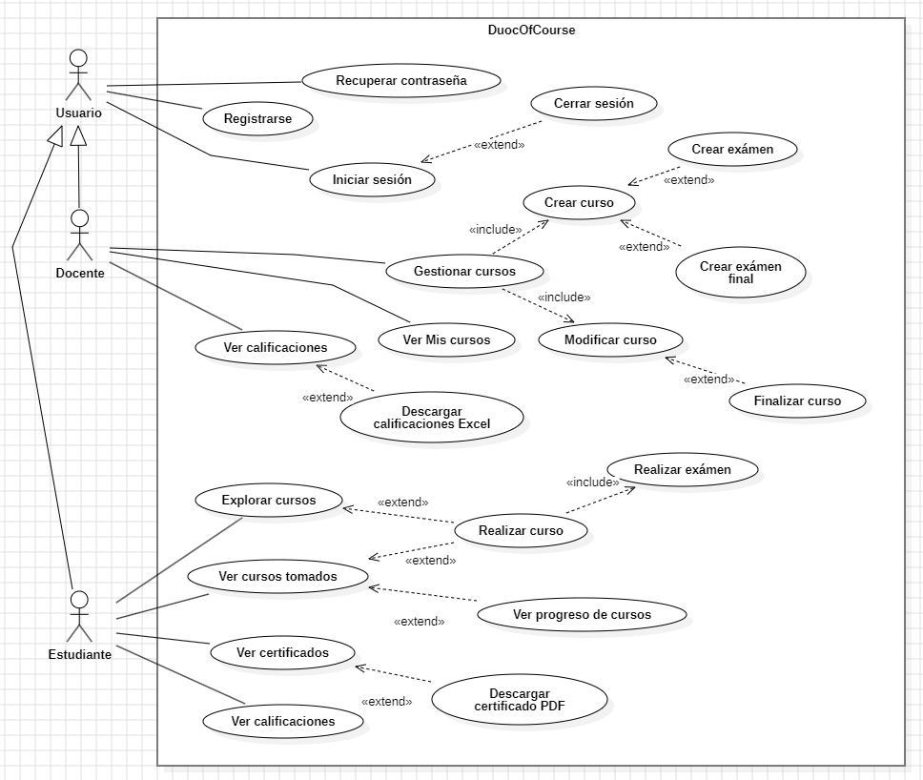
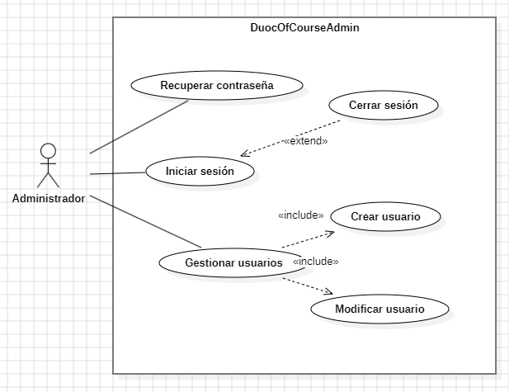
Diseño del Sistema

Slide 9
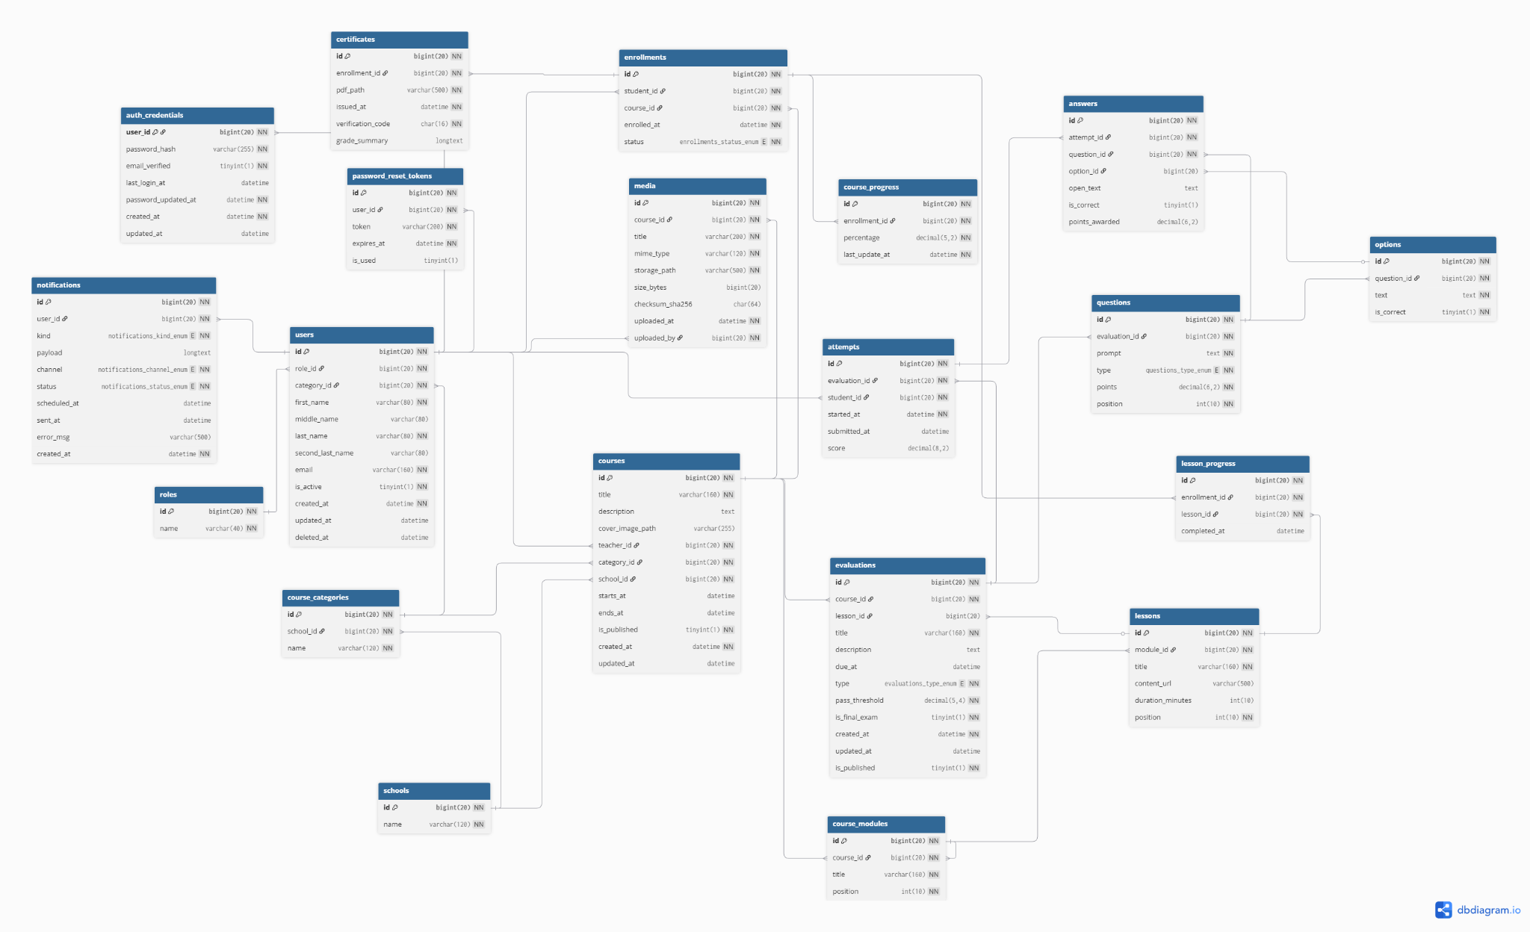
Modelo Relacional

Slide 10
Tecnologías del Desarrollo
Aplicación de escritorio: Visual Studio 2022, .NET 9.0, Lenguaje C#.
Base de datos: MySQL, hosteada con XAMPP.
Backend: Framework .Net 8.0, Integración con EF 7.0, Lenguaje C#
Distribuido en capas (Repository, Service, Controller)
Levantamiento de API mediante JSON, a través de ambiente Swagger
Frontend:React 19.2, Framework
TailwindCSS 3.4.13
Libreria Axios(Consumo API)

Slide 11
Planificación
Cronograma de los hitos significativos del proyecto
Fecha | Acción
02/10/2025 | Presentación y entrega de documentos de la primera evaluación.
20/11/2025 | Entrega de documentación Segunda entrega.
27/11/2025 | Presentación del desarrollo del proyecto funcionando en su totalidad.
09/12/2025 | Presentación del producto final con cambios.

Slide 12
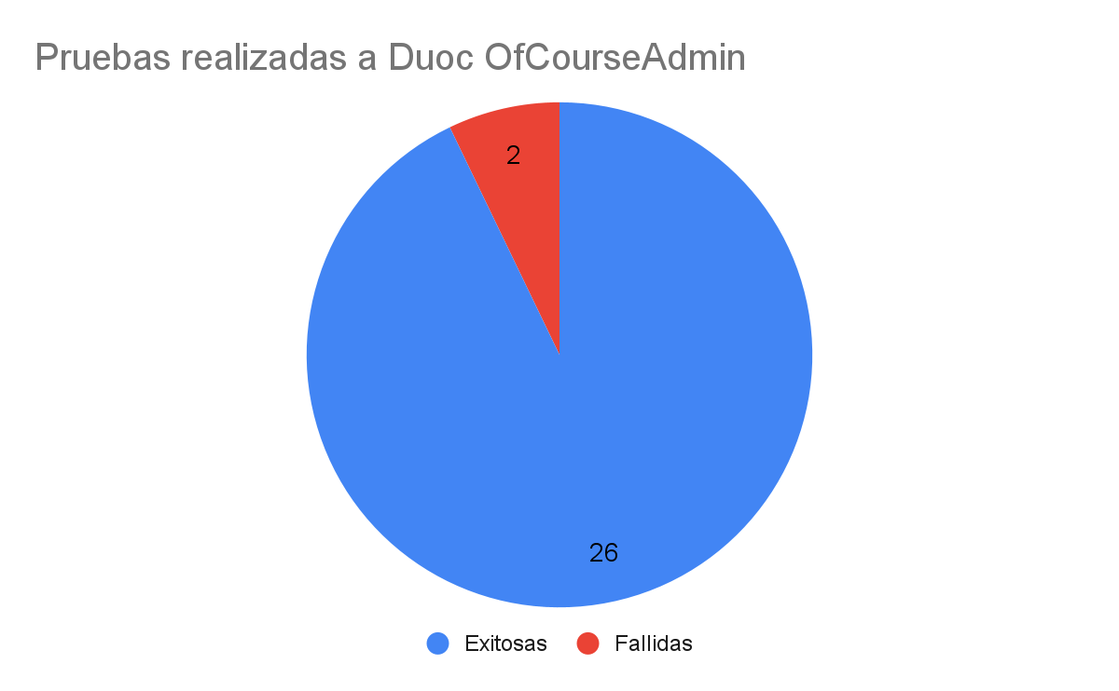
Plan de Pruebas Desarrollo
Especificación de las Pruebas aplicadas al Sistema y Resultados Obtenidos

Slide 13
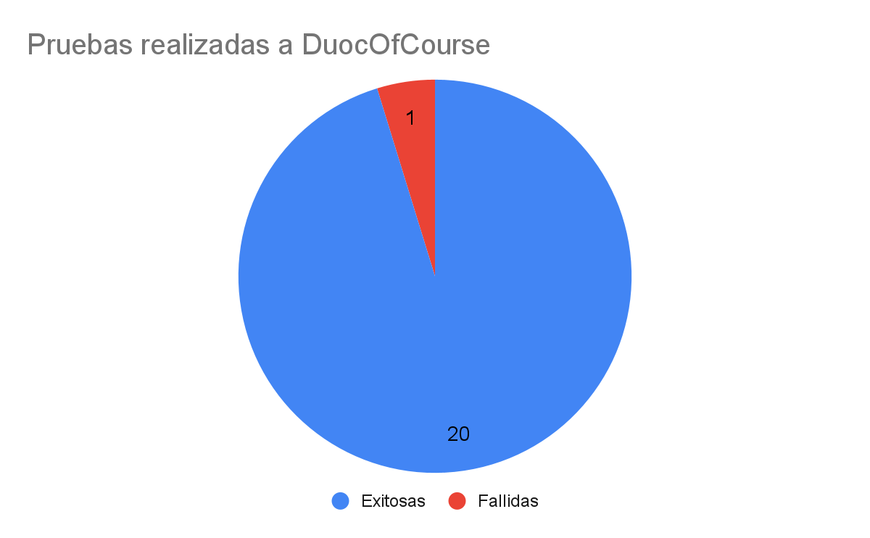
Plan de Pruebas Desarrollo
Especificación de las Pruebas aplicadas al Sistema y Resultados Obtenidos

Slide 14
Demostración del Prototipo o Resultado del Proyecto (Sistema)

Slide 15
Reflexión Final
Lecciones Aprendidas y Obstáculos presentados con la Experiencia.
¿Cuáles fueron los principales obstáculos que se vivieron como equipo?
¿Cómo los evitaría para un próximo proyecto?
¿Cuáles fueron los casos más complejos en desarrollar?
¿Perciben un crecimiento en su capacidad para desarrollar proyectos informáticos reales?
¿Cuáles fueron los principales auto-aprendizajes que han logrado en el proceso?

Slide 16
Responder las Preguntas del Proyecto

